Slide 1










ASDMR ECUADOR
@asdmr.ecuador
(+593) 99 583 8626
Conectados con Dios Ec
Unión Ecuatoriana ASDMR

Slide 2



ADVENTISTA DEL SÉPTIMO DÍA
MOVIMIENTO DE REFORMA

Slide 3



Asiste Puntual
Cada sábado 9:00am (Ecuador) por:
ASDMR ECUADOR
Unión Ecuatoriana ASDMR
Conectados con Dios Ec
Registro de asistencia

Slide 4

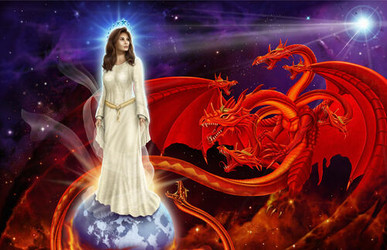


La lección de los niños para hoy es:
  El Dragón, la Mujer y el Remanente
Sábado, 30 de mayo de 2026

Slide 5
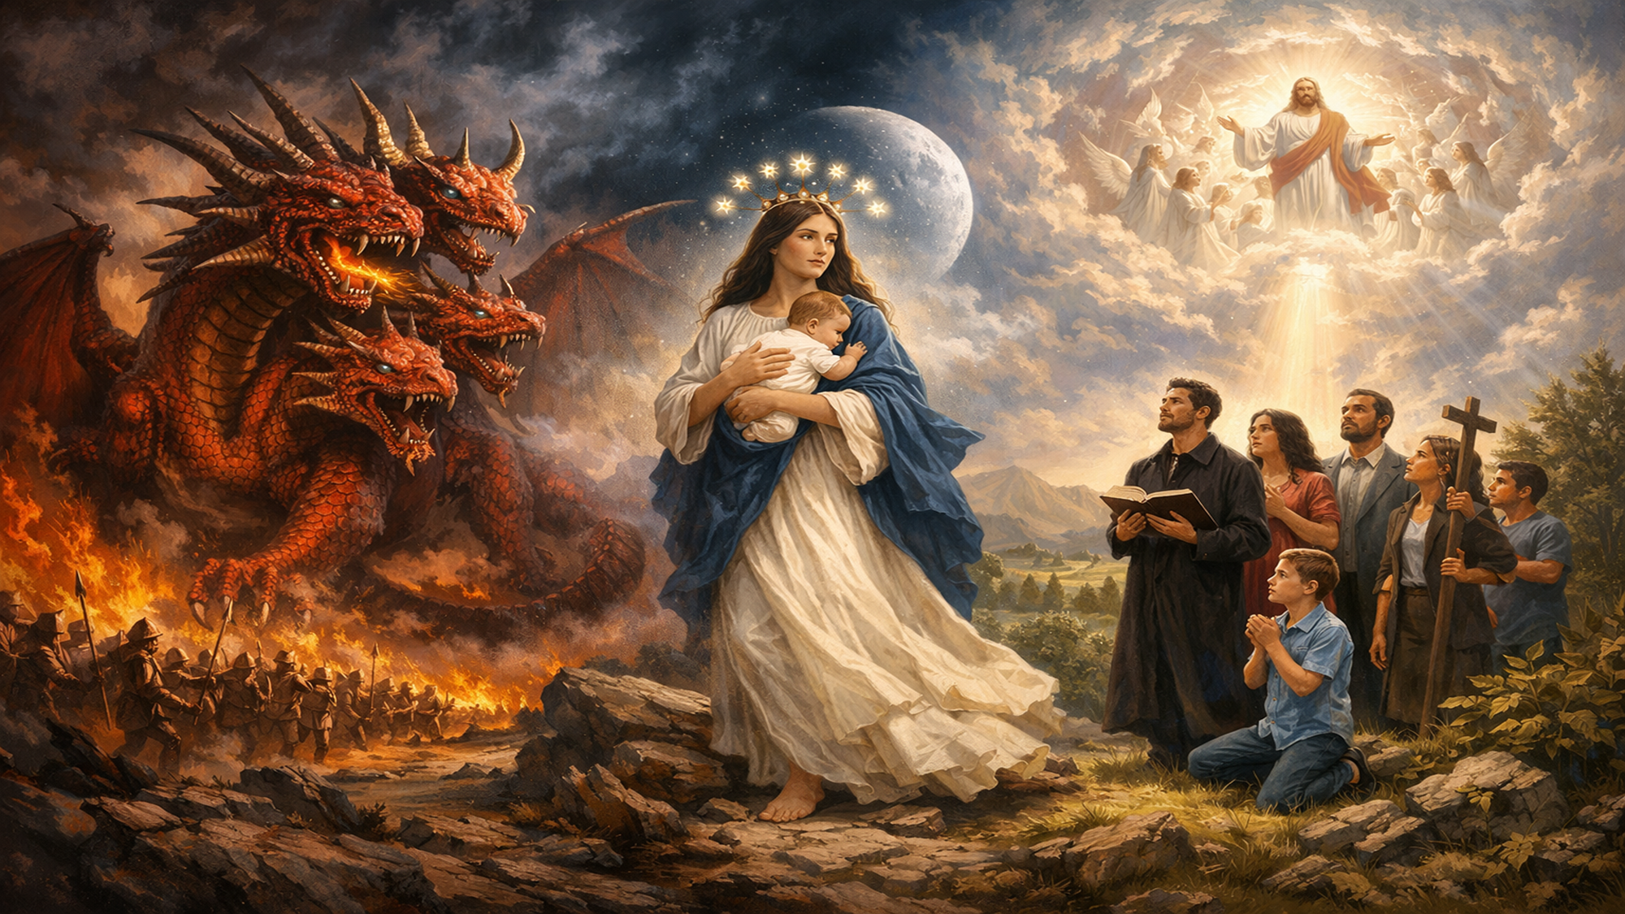
El Dragón, la Mujer y el Remanente
Lección 9
Sábado, 30 de mayo de 2026

Slide 6



Verso bíblico de memoria
«Entonces el dragón fue airado contra la mujer; y se fue a hacer guerra contra los otros de la simiente de ella, los cuales guardan los mandamientos de Dios, y tienen el testimonio de Jesucristo.”
(Apocalipsis 12:17)
Idea central
“La libertad de conciencia que tantos sacrificios ha costado no será ya respetada. En el conflicto que está por estallar veremos realizarse las palabras del profeta.”
El Conflicto de los Siglos, pág. 578.
Introducción
Sábado, 30 de mayo de 2026

Slide 7
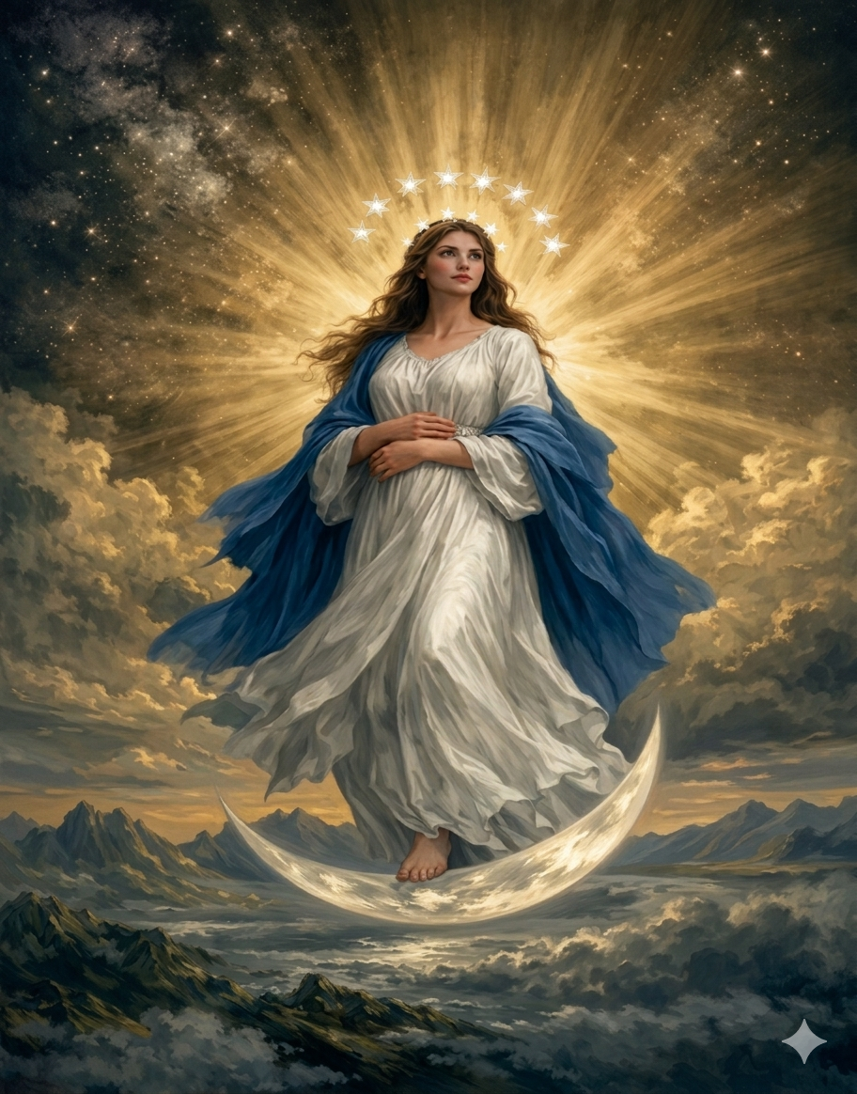
Al inicio de esta visión, el apóstol Juan contempla una escena majestuosa y simbólica…
…una mujer vestida del sol, con la luna debajo de sus pies y una corona de doce estrellas.
¿Qué es visto al inicio de la cuarta visión de Juan?
Domingo
La iglesia revelada

Slide 8
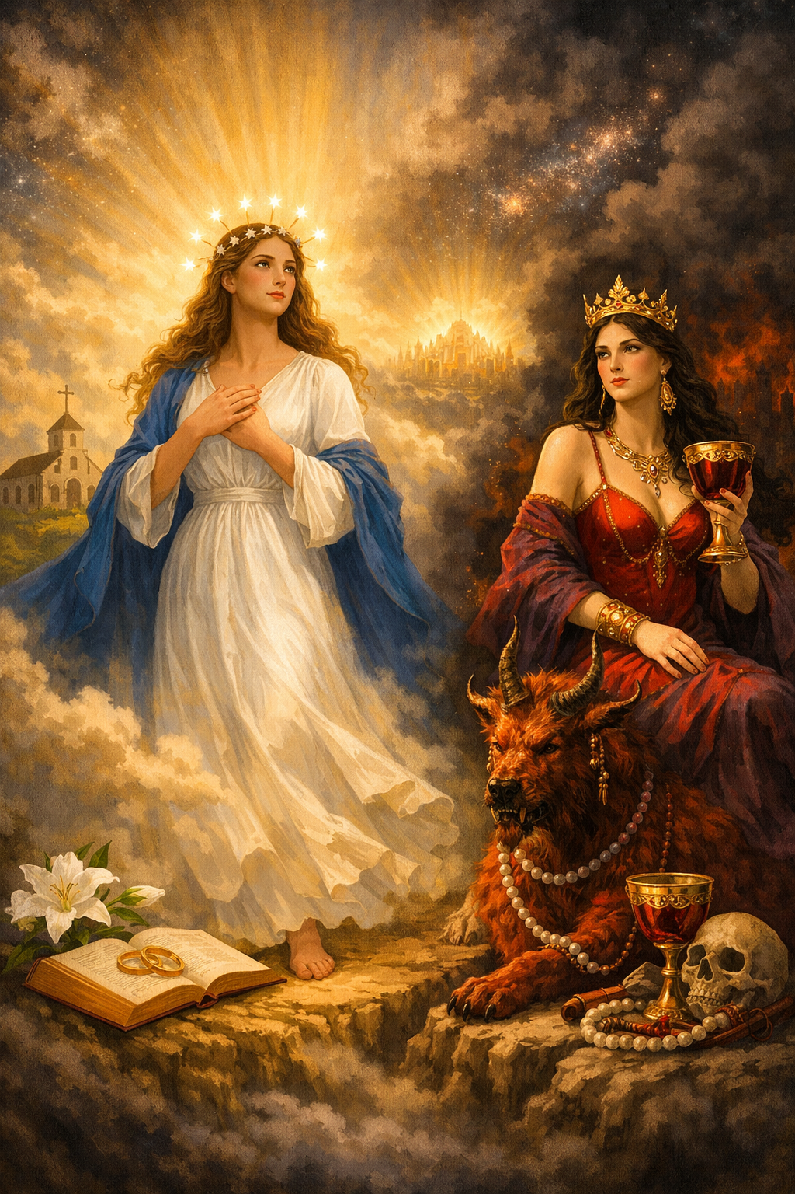
En el simbolismo bíblico, ¿qué representa una mujer?
En el simbolismo bíblico, una mujer representa a la iglesia: pura y fiel cuando está unida a Cristo, o apóstata cuando se aparta de Él...
…la Biblia usa esta figura para ilustrar la relación espiritual entre Cristo y su pueblo, comparándola con la unión sagrada del matrimonio.
Domingo
La iglesia revelada

Slide 9
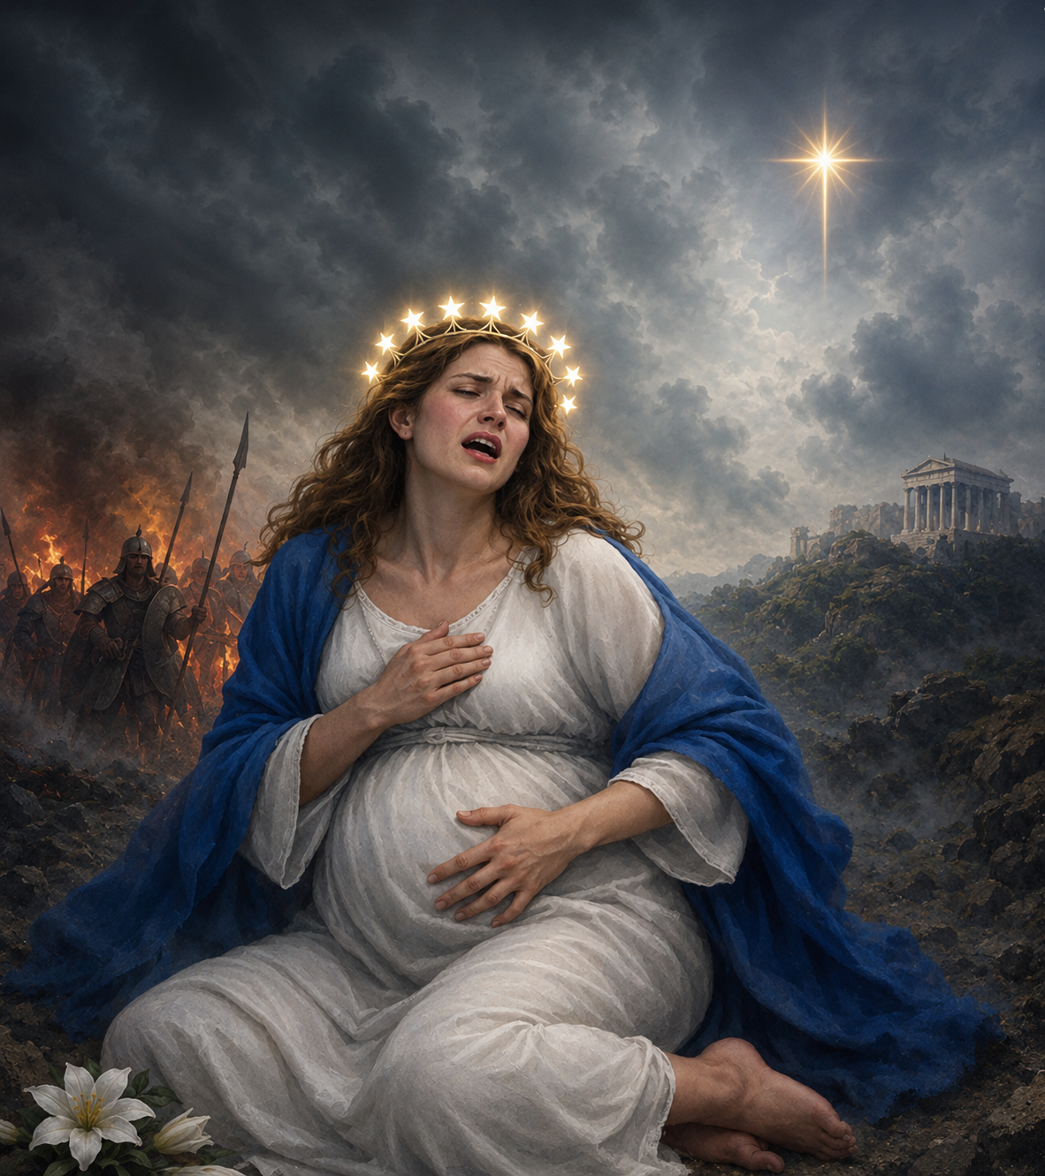
La iglesia sufrió en expectativa del Mesías mediante una larga espera llena de anhelo, pruebas y esperanza…
…pocos comprendían la naturaleza de la misión de Cristo, aun así, los fieles aguardaban con fe el cumplimiento de la promesa.
¿Cómo sufrió la iglesia en la expectativa del Mesías?
Lunes
La iglesia en conflicto

Slide 10
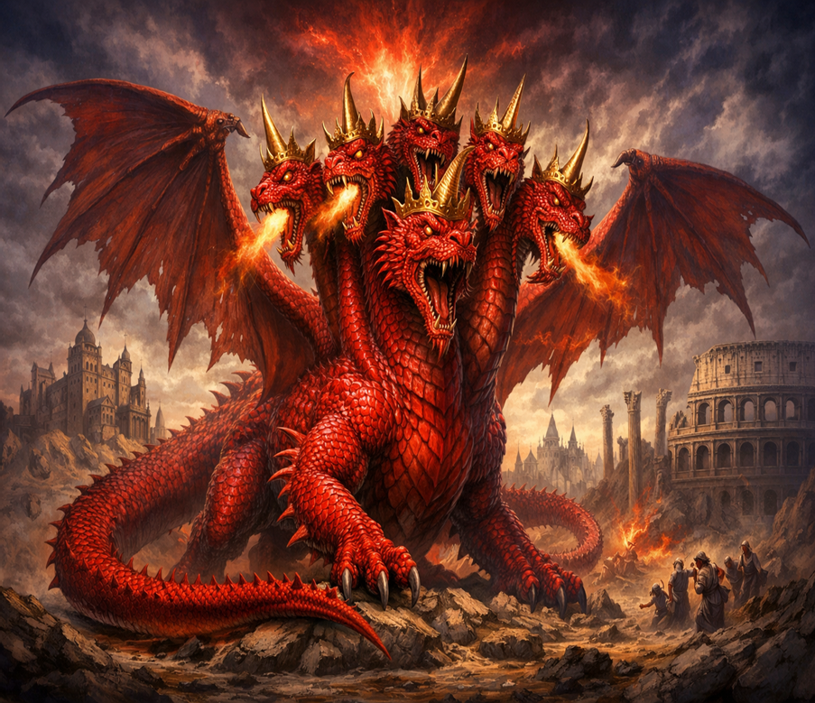
El gran dragón rojo representa primeramente a Satanás, más Satanás obra a través de poderes y gobiernos terrenales para cumplir sus propósitos…
…en el contexto de la primera venida del Mesías, el dragón simboliza especialmente al Imperio Romano pagano…
…el poder civil que Satanás utilizó para intentar destruir a Jesús, y que se levantarían para pisotear la ley de Dios y perseguir a su pueblo.
¿Qué poder civil es representado por el gran dragón rojo?
Lunes
La iglesia en conflicto

Slide 11
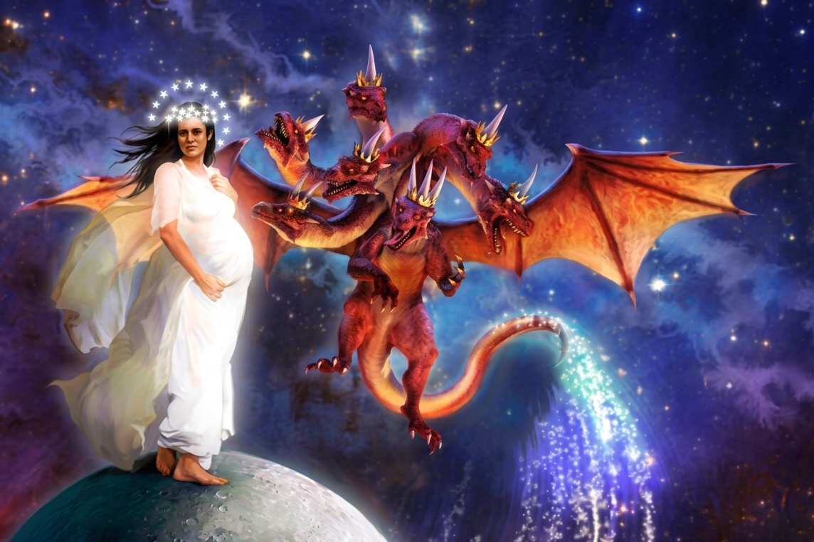
El Mesías enfrentó el peligro de ser destruido desde su nacimiento, especialmente mediante el poder romano representado por Herodes…
…la iglesia también estuvo en peligro, porque Satanás procuraba impedir el plan de redención y mantener a la humanidad separada de Dios.
Debido a este poder semejante al dragón, ¿qué peligro enfrentaron la iglesia y el Mesías?
Lunes
La iglesia en conflicto

Slide 12
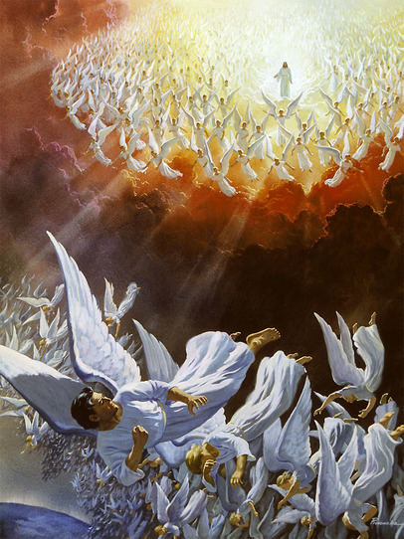
¿Qué visión del pasado fue revelada a Juan, y qué significa?
Juan vio una gran batalla en el cielo entre Miguel y sus ángeles contra Satanás y los ángeles rebeldes, revelando el origen del gran conflicto entre el bien y el mal…
…antes de convertirse en Satanás, el dragón era Lucifer, un ángel exaltado que ocupaba una posición de honor en el cielo…
…pero, movido por el orgullo y el deseo de ocupar el lugar de Cristo, se rebeló contra Dios y fue expulsado del cielo arrasando consigo a muchos ángeles.
Martes
Guerra en el cielo

Slide 13
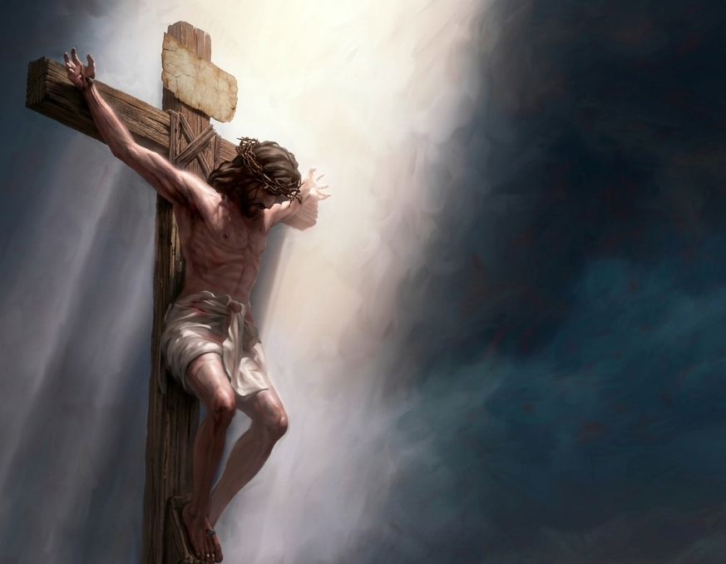
Antes de la cruz, Satanás todavía procuraba justificar su rebelión acusando el gobierno de Dios y cuestionando su carácter, sin embargo…
…la vida perfecta y la muerte de Cristo desenmascararon totalmente el carácter del enemigo y aseguraron su derrota definitiva…
…la cruz demostró el amor infinito de Dios y la crueldad del pecado, desde entonces, Satanás quedó plenamente condenado como acusador y rebelde.
La cruz vindicó el gobierno de Dios, confirmó la perpetuidad de su ley y mostró al universo entero el amor y la justicia divinos.
¿Cómo el anuncio en Apocalipsis 12:10, 11 indica la completa expulsión de Satanás durante el ministerio de Jesús?
Martes
Guerra en el cielo

Slide 14
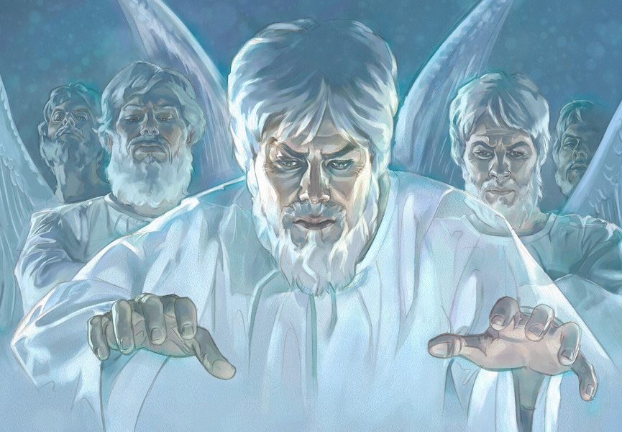
Tras la derrota de Satanás, y a medida que se acerca la segunda venida de Cristo, su ira contra la iglesia se intensifica, pues sabe que le queda poco tiempo; por ello, despliega todos sus engaños, astucia y crueldad para destruir a los fieles…
…esto revela que este conflicto final será más severo que nunca, haciendo necesario un derramamiento especial de la gracia y del poder divino para preparar un pueblo puro, fiel y firme, que se aferre a la esperanza gloriosa del segundo advenimiento.
¿Qué acrecentado peligro se presentaría ahora a la iglesia?
Miércoles
Guerra en la tierra

Slide 15
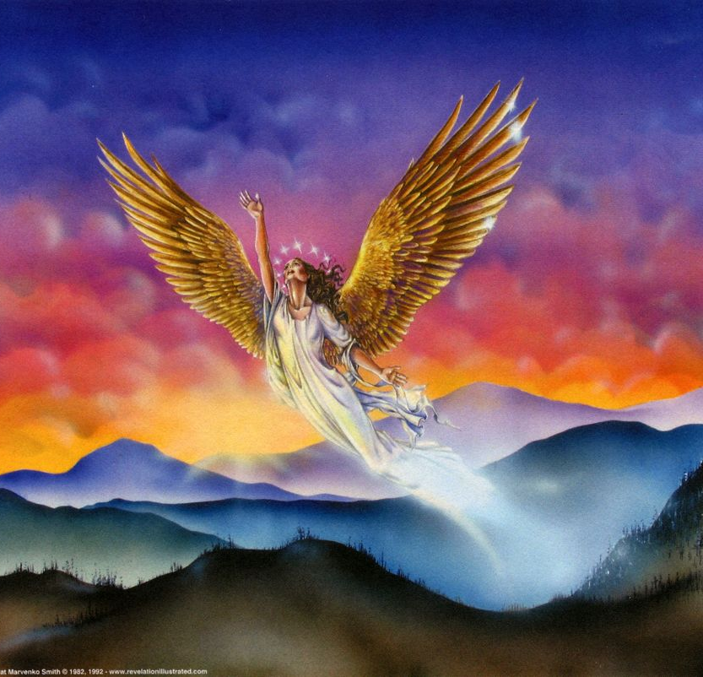
Describa la experiencia de la iglesia durante los 1,260 años de opresión y persecución
…aunque Satanás procuró destruirla, el Señor preservó a su pueblo fiel, fortaleciendo su fe y sosteniéndolo con su gracia, mientras mantenía viva la verdad bíblica a lo largo de los siglos.
Durante los 1260 años de supremacía papal, la iglesia fue obligada a esconderse como en un desierto, los creyentes sufrieron opresión constante, fueron perseguidos, encarcelados, torturados y muertos…
Miércoles
Guerra en la tierra

Slide 16
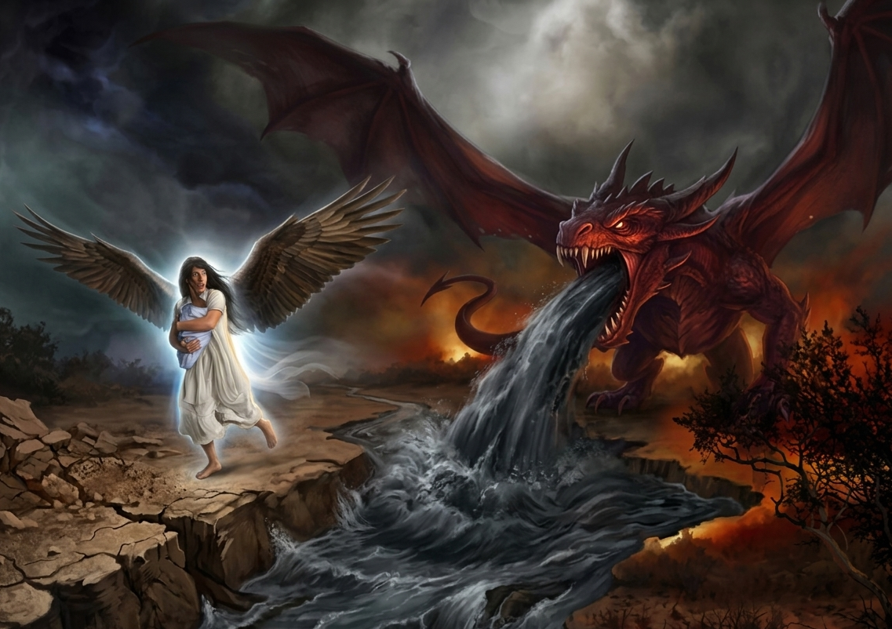
La ayuda que vino para desviar el ataque del dragón fue la provisión divina de lugares de refugio y libertad, simbolizados por “la tierra” que ayudó a la mujer…
…esta ayuda divina se relaciona especialmente con el Nuevo Mundo, donde muchos creyentes perseguidos encontraron libertad religiosa y protección frente a la opresión que sufrían en Europa.
¿Qué ayuda vino para desviar el ataque de los agentes humanos usados por el dragón contra los fieles?
Miércoles
Guerra en la tierra

Slide 17
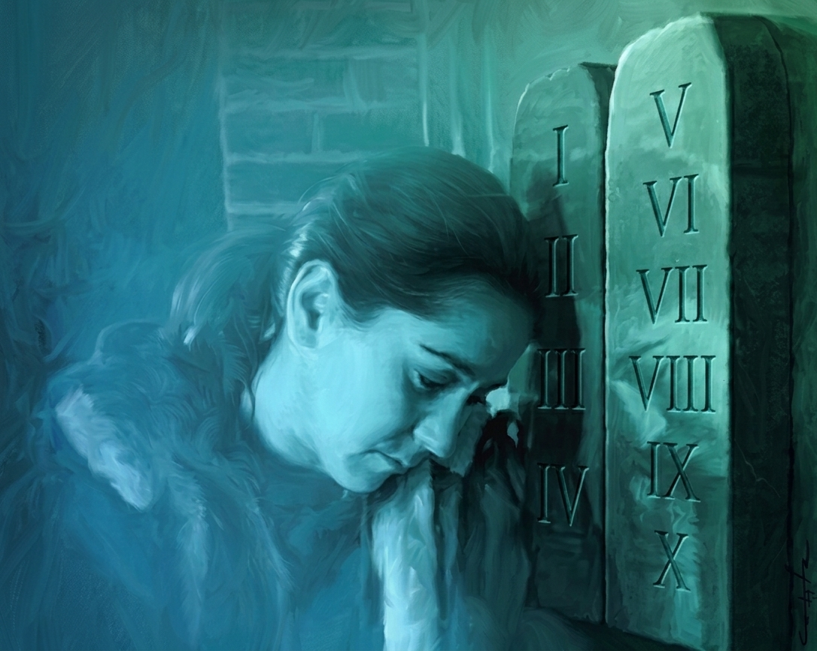
Mientras la ira del dragón alcanza su punto máximo, ¿cómo se describe a los fieles?
Se describe a los fieles como el remanente que guarda los mandamientos de Dios y tiene el testimonio de Jesucristo, permaneciendo leales en medio de la ira máxima del dragón…
…el remanente enfrentará persecución semejante a la de siglos pasados, pero será sostenido por la gracia divina para dar al mundo la última amonestación y estar preparado sin mancha para la venida del Señor.
Jueves
El remanente

Slide 18
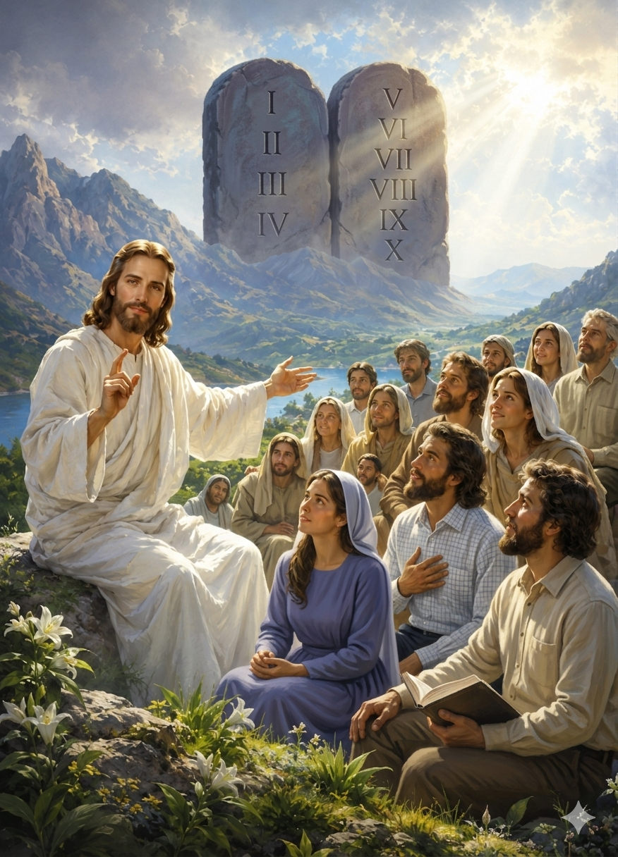
La iglesia remanente reconoce la autoridad de la ley divina y procura obedecer todos los mandamientos de Dios por amor y fidelidad a Él…
…los fieles no solo creen en Jesús, sino que poseen una fe semejante a la de Cristo: una confianza plena, perseverante y obediente aun en medio de las pruebas…
…también el remanente retiene el testimonio de Jesús, que es el don profético que Dios ha concedido a su iglesia para orientarla y fortalecerla en el tiempo final.
¿Cómo las características del remanente describen la iglesia en los últimos días?
Jueves
El remanente

Slide 19





La iglesia revelada es el pueblo fiel de Dios, desposado con Cristo en pacto eterno, llamado a reflejar su pureza y justicia como testimonio vivo en medio de la apostasía.
La iglesia, en medio del dolor y la oposición del dragón, aguardó al Mesías que vino en humildad para compartir nuestra lucha y asegurar la victoria eterna de su pueblo fiel.
La guerra en el cielo revela que la rebelión de Lucifer fue derrotada y, en la cruz, Cristo aseguró la expulsión definitiva de Satanás, vindicando el carácter de Dios y estableciendo la victoria eterna de su reino.
En la guerra en la tierra, la ira desesperada de Satanás se intensifica contra la iglesia, pero la gracia y el poder divinos sostienen al remanente fiel, preparándolo puro y firme para la venida gloriosa de Cristo.
El remanente es el pueblo pequeño y fiel que, en medio de la ira del dragón, permanece guardando la ley de Dios y sosteniendo el testimonio de Jesús como señal de su lealtad en los últimos días.
Resumen
Afirmo lo que aprendí

Slide 20

Avanzo
Creo que Dios tiene un pueblo fiel que guarda sus mandamientos y permanece firme frente a la oposición.
al tomar buenas decisiones
¡Decido ser parte del pueblo fiel de Dios, guardando sus mandamientos y permaneciendo firme en la verdad!
Decisión
Aplico a mi vida lo que aprendí

Slide 21


Soy Mayordomo:
Planifico mi ofrenda
Para transferencias bancarias:
Banco Pacífico
Cuenta Corriente #637254
Banco Pichincha
Cuenta de Ahorros #3735728600
RUC: 1790984362001
ADVENTISTAS DEL SÉPTIMO DÍA MOVIMIENTO DE REFORMA UNION ECUATORIANA
DIEZMOS
OFRENDAS
“Hoy más que nunca, la fidelidad se aferra a la promesa”
Mayordomía
Malaquías 3:10

